Slide 1
SAP-PD端操作培训
2019.2 总裁办信息部

Slide 2
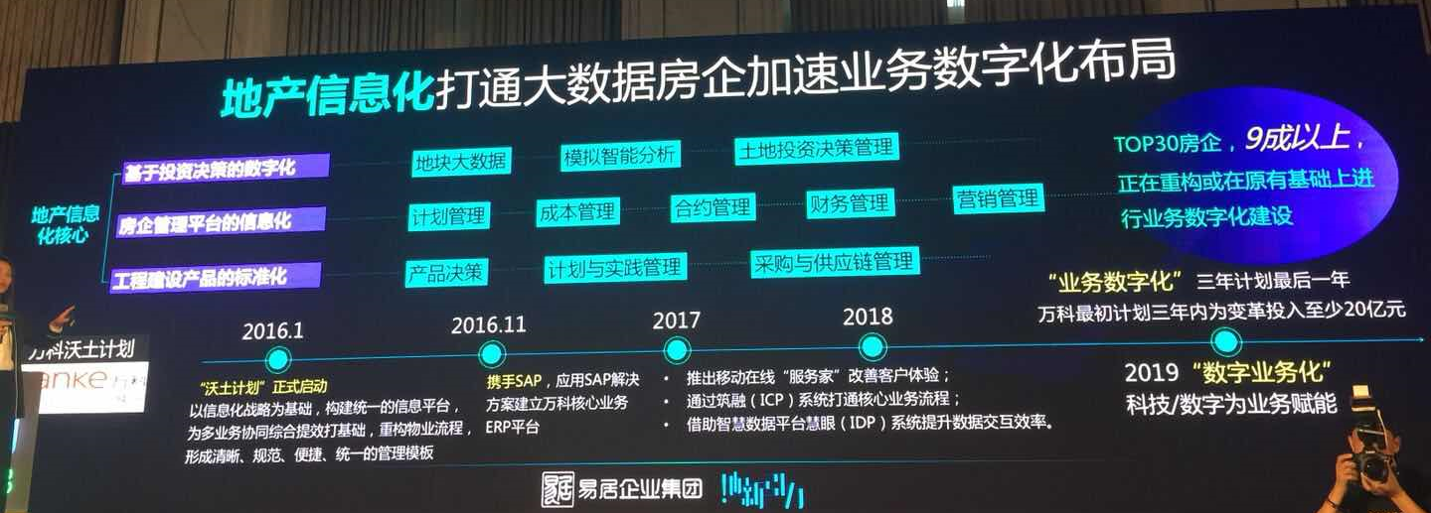
信息化、数字化、连接化 在地产行业 已经是企业管理的“标配” —— 降本、增效、避险、创新

Slide 3

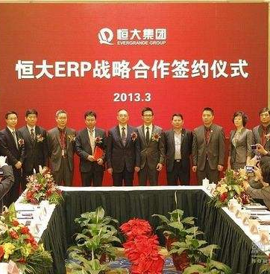






同行积极在行动 —— 面对日益激烈的竞争，大型房企纷纷加码信息化建设，加速精细化管理的步伐
2012 启动
世茂
2013 启动
恒大
2013 启动
绿地
2014 启动
中粮
2015 启动
龙湖
2016 启动
万科
2017 启动
碧桂园
2017 启动
融创
绿地
中粮
购买开放式
半成品ERP
历时2年，2014年完成
历时2年，2015年完成
历时3年，2016取得重大成果
历时2年，2016年完成
已历时2年，仍在分模块重构
2016年7月启动
2017年5月第一个试点上线
2017启动
2017年启动

Slide 4
信息化规划目标：打造宝龙新一代数字化管理平台 ——分三个阶段，打造两个平台
建立以云端、大数据、移动化为特征，覆盖产品-投资-开发-商业-资管全链条的、先进的：
数字化统一业务管理平台
数字化统一业务分析平台
五年目标
三个阶段
启
深
扩
①
数字化
统一业务管理
平台
②
数字化
统一业务分析
平台
2017
2018
2019-2020
新
一
代
数
字
化
管
理
平
台
① 数字化统一
业务管理平台 1.0
① 数字化统一
业务管理平台 2.0
② 数字化统一
业务分析平台 1.0
② 数字化统一
业务分析平台 2.0
启动财务业务一体化
以SAP财务为中心，重构业务、打通数据
建立“核心业务统一管理平台 1.0”
优化、提升管理自动化水平
搭建自主式分析引擎
建立“核心数据统一分析平台1.0”
不断升级、匹配多平台端的科技手段创新，实现全域、全载体环境下的全面成熟应用
信息化成为宝龙的核心管理优势
SAP
项目
一期

Slide 5
SAP项目 I 期 ——三大核心任务
1.1 平台建立：搭好架构、统一面积、贯通2维业态
1. 基础数据平台
1.2 五方确认：成本、财务、营运、技术、营销
2.1 源头理顺：目标成本、合约规划重构
2. 成本优化
2.2 过程管理重构：维度打穿、甲供料管理、战略采购、网上招投标
SAP项目 I 期
2.3 成本数据库：业务一览表、动态全周期
3.1 科目整理：参照万科规则整理
3. 财务业务一体化
3.2 自动业务集成：财务数据直接来自业务数据、数据不落地
3.3 自动多账套：管理、税务、审计财务帐 + 2套现金流帐
4. 其他模块优化
4.1 特色应用：移动考勤、合理化建议微信化、隐号通讯录
4.2 专业工具：网批自动化、技术平台、酒店成本

Slide 6
财务业务一体化 整体概念：三通一平 —— 三通：拉通数据 + 打通业务 + 贯通制度，一平：平整技术架构
财务资金业务本体功能模块
【以SAP模块名称】
总账
应收
应付
固定资产
成本中心会计
现金
报表
财务
资金
第一期（阶段I）集成：
成本采购
管理费用
营销费用
第一期（阶段II）集成：
营销
融资
大财务、大营运分析
人力
成本
采购
营销
收
营运
分析
财务
资金
【SAP】
支
管理
费用
入
营销
费用
融资
PD
工程
技术

Slide 7
具体意义和好处：对公司和对员工都有益 ——这是值得做、也必须做的
对公司管理
对财务同仁
可以：较准确地计算多业态的动态利润率
可以：为建立资产数字化管理奠定基础
可以：建立围绕财务为中心的管理体系
解决：金蝶财务系统维护难、开发难的问题
解决：系统间集成混乱的问题
解决：做账自动化程度低的问题
解决：手工录账规则难统一问题
解决：金蝶管理费用“一直坏”问题
可以：自动生成多套报表

Slide 8
系统示意图
总部管理岗操作
项
项目操作
总部、事业部、项目操作
总
全
主数据集成
业务数据集成
总
总
总
全
全
全
公司代码
总账科目
成本中心
网批集成
付款单平台
手工记账
PD
项
全
全
成本分期
供应商
客户
收付款平台
公司代码
总账科目
固定资产
业务凭证
供应商
成本中心
SAP
客户
各辅助账

Slide 9
培训目录
主数据信息维护
成本中心的信息录入
供应商信息的录入
客户信息的录入
货币资金类科目录入
成本分期维护
历史银行账户与主数据货币资金关联维护
日常业务操作
手工记账集成
网批自动集成（仅地产板块）
银行账户信息维护
管理费用类
统一支出类
产值确认类
税筹类
付款单集成，检查凭证同步情况（仅地产板块）
收付款平台

Slide 10
培训目录
凭证记录&重传&冲销
凭证记录查询
凭证重传/冲销

Slide 11
主数据信息维护

Slide 12
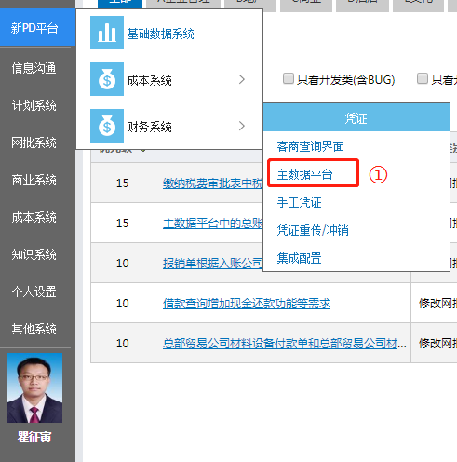
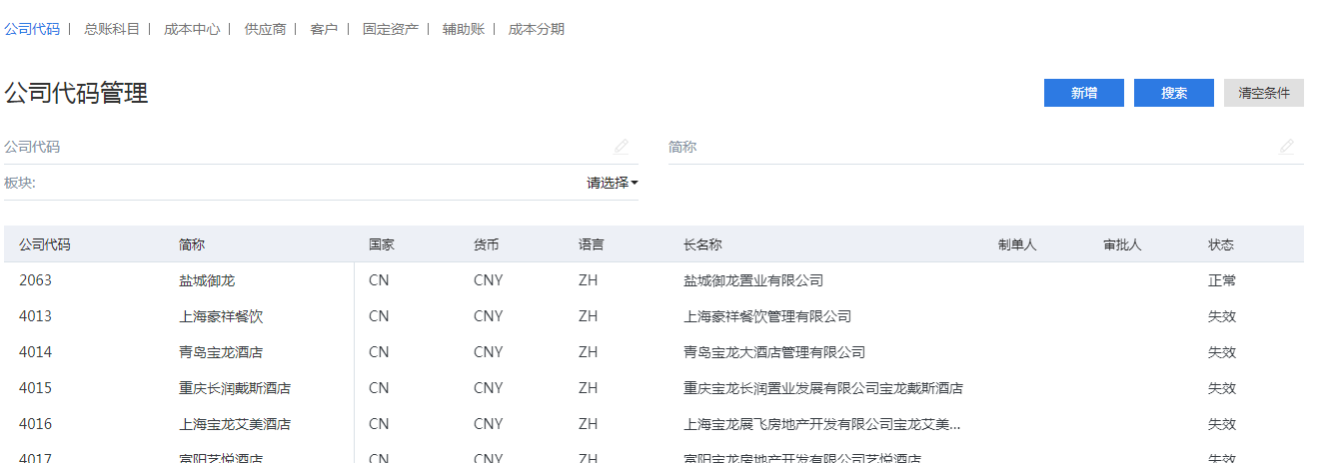
进入主数据平台
①新PD平台-财务系统-主数据平台
② 在主数据平台中选择需要维护的栏目
①
②
②

Slide 13
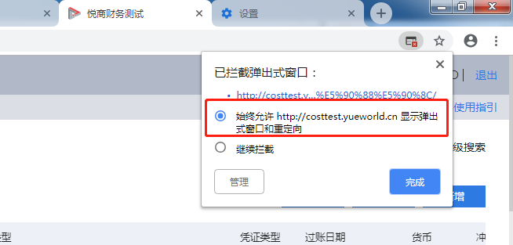
进入主数据平台-添加信任
随意点击任意新增、维护操作时，首次操作的用户需要添加信任“浏览器始终允许”
①点击右上角拦截图标
②选择“始终允许”
①
②

Slide 14
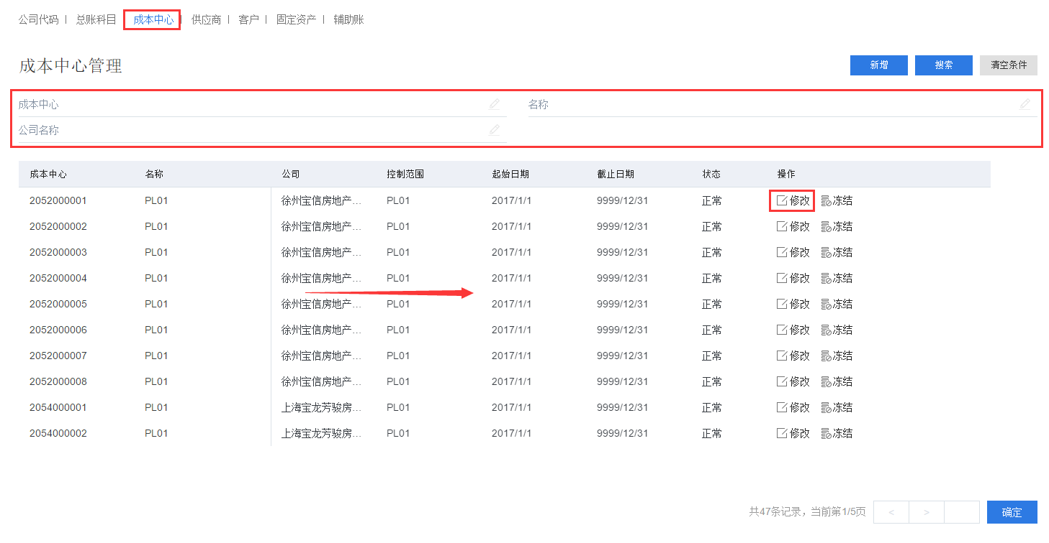
主数据维护
1.1 成本中心的信息录入
①
④
②
①选择“成本中心”
② 搜索，找到各自项目的成本中心
③拖动列表页，预览信息
④点击新增、修改，进行维护
④
③

Slide 15
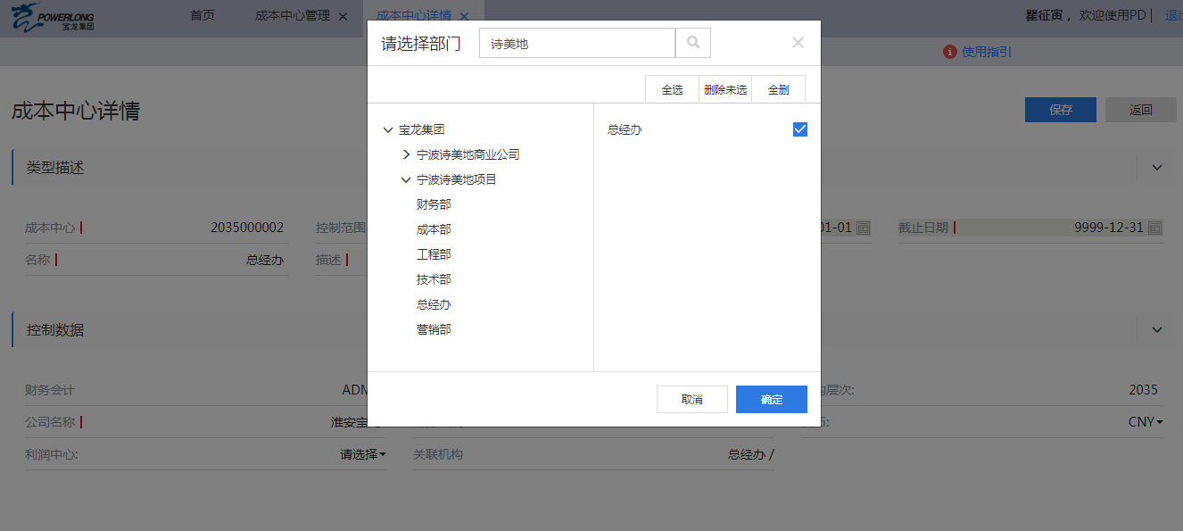
主数据维护
1.2 成本中心的关联机构
②
①选择“关联机构”
② 在弹出框搜索到该成本中心对应的行政机构部门
③点击 “确定”
③
①

Slide 16
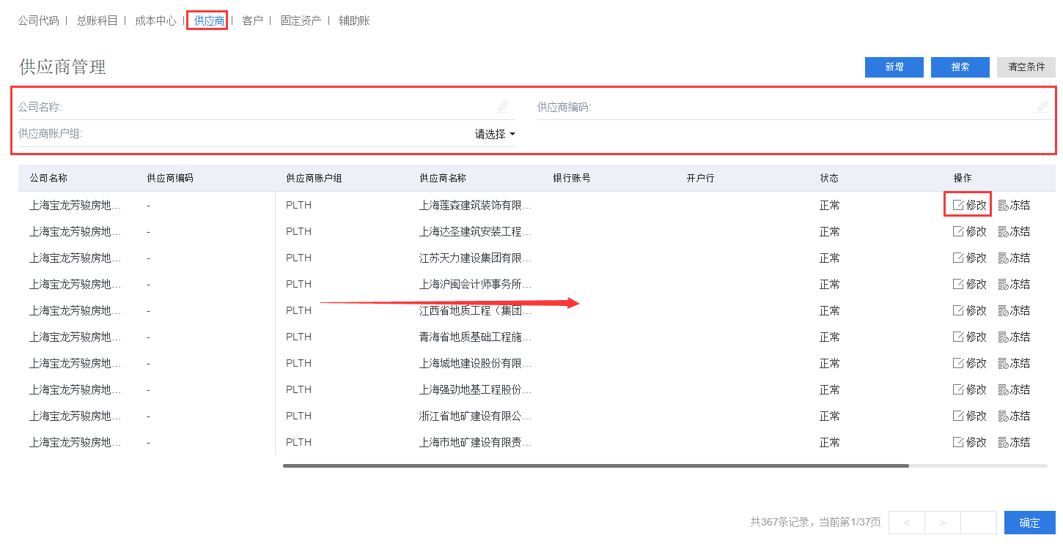
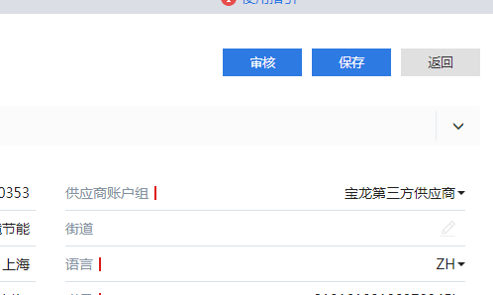
主数据维护
2 供应商的信息录入
①
①选择“供应商”
② 搜索，找到各自项目的供应商记录
③拖动列表页，预览信息
④点击修改，进行维护
⑤新增或修改时点击保存，项目财务负责人需要进入该信息进行审核
④
②
④
③
⑤

Slide 17
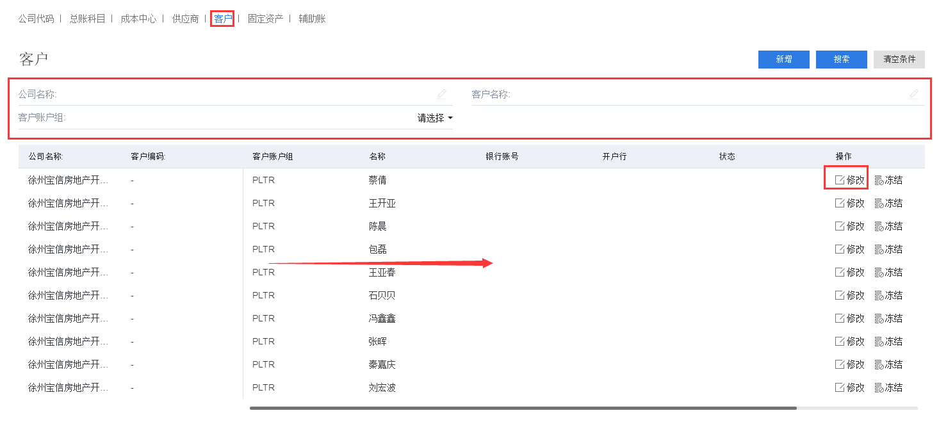
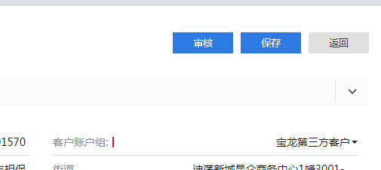
主数据维护
3 客户的信息录入
④
①
①选择“客户”
② 搜索，找到各自项目的客户记录
③拖动列表页，预览信息
④点击修改，进行维护
⑤新增或修改时点击保存，项目财务负责人需要进入该信息进行审核
②
③
④
⑤

Slide 18
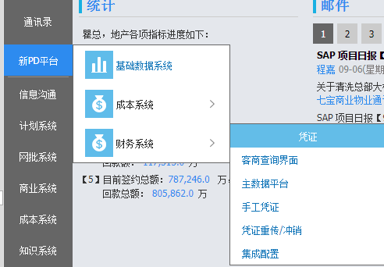
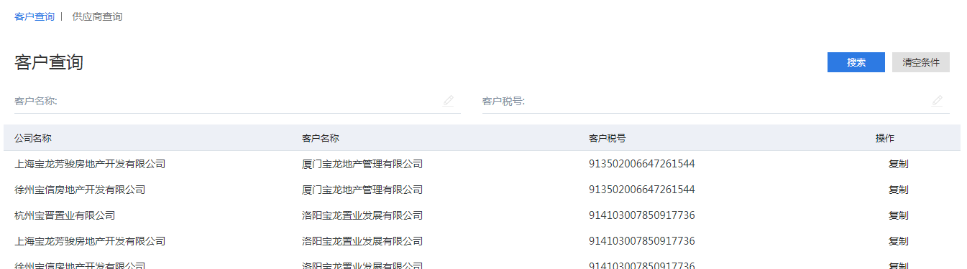
主数据维护
4 供应商、客户复制扩展
①新PD平台-财务系统-客商查询界面
② 选择客户查询/供应商查询
③搜索到希望复制扩展的客户或供应商
④点击“复制”，进入客户/供应商详情页面
①
②
③
④

Slide 19
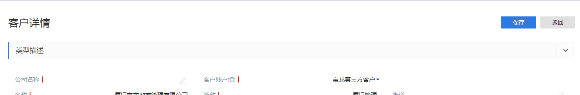
主数据维护
4 供应商、客户复制扩展
⑥
⑤
⑤快速搜索公司名称
⑥点击保存
⑦在供应商、客户主数据中进行审核
⑦

Slide 20
主数据维护
4 供应商、客户复制扩展
⑥
⑤
⑤快速搜索公司名称
⑥点击保存
⑦在供应商、客户主数据中进行审核
⑦

Slide 21
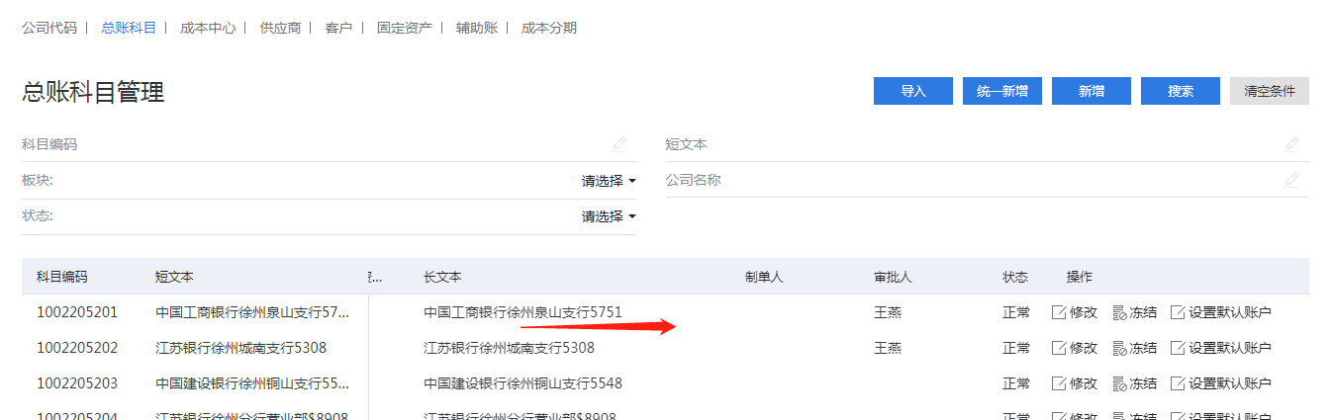
主数据维护
5 货币资金类科目录入
①
④
①选择“客户”
② 搜索，找到各自项目的科目记录
③拖动列表页，预览信息
④点击新增、修改，进行维护
⑤新增或修改时点击保存，项目财务负责人需要进入该信息进行审核
②
③
④
注意：
①非货币资金类科目，请联系总部财务管理中心-财务部SAP岗同事统一进行维护
②货币资金类科目编码按照【1002】+【4位公司代码】+【两位顺延排序号】自行定义科目编码

Slide 22
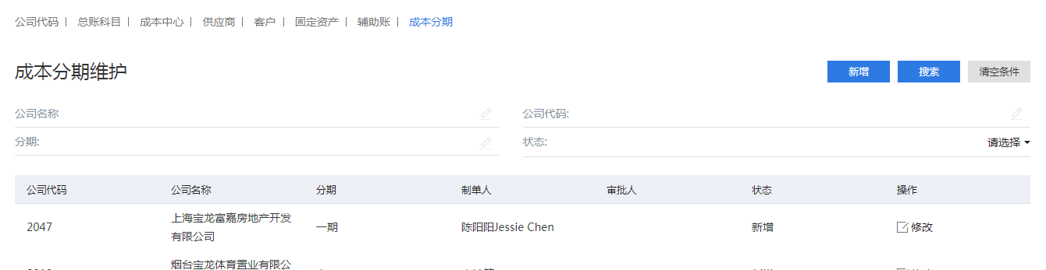
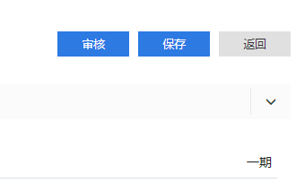
主数据维护
6 成本分期维护
①
③
①选择“客户”
② 搜索，找到各自项目的科目记录
③点击新增、修改，进行维护
④新增或修改时点击保存，项目财务负责人需要进入该信息进行审核
②
③
④

Slide 23
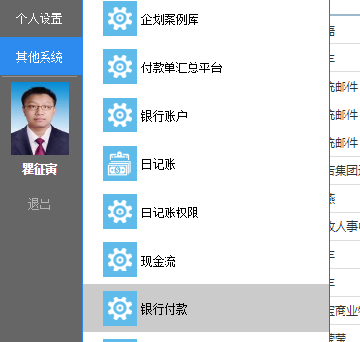
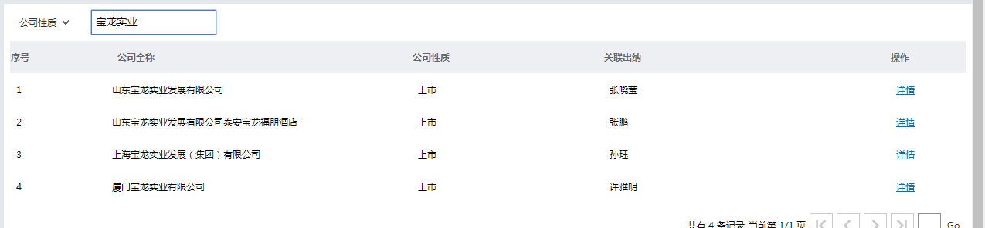
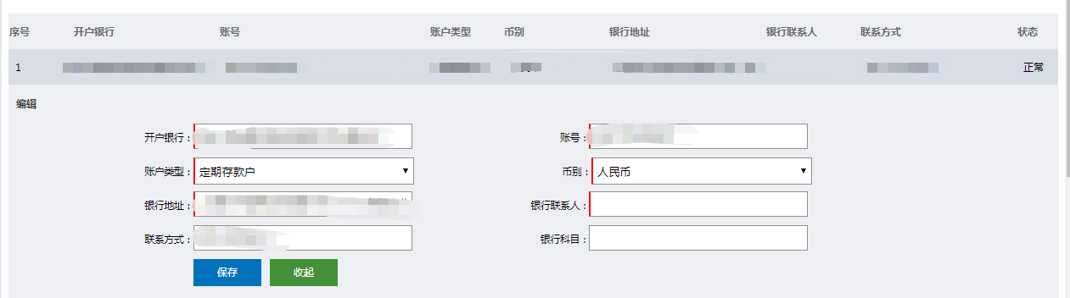
主数据维护
7 历史银行账户与主数据货币资金关联维护
①财务负责人登录：其他系统-银行付款
② 搜索相应公司，点击操作栏的“详情”按钮
③找到对应账户单击，在“银行付款”栏选择对应主数据科目后，点击保存
②
①
③

Slide 24
日常业务操作

Slide 25
进入手工凭证-新增-添加信任
随意点击任意新增、查看操作时，首次操作的用户需要添加信任“浏览器始终允许”
①点击右上角拦截图标
②选择“始终允许”
①
②

Slide 26
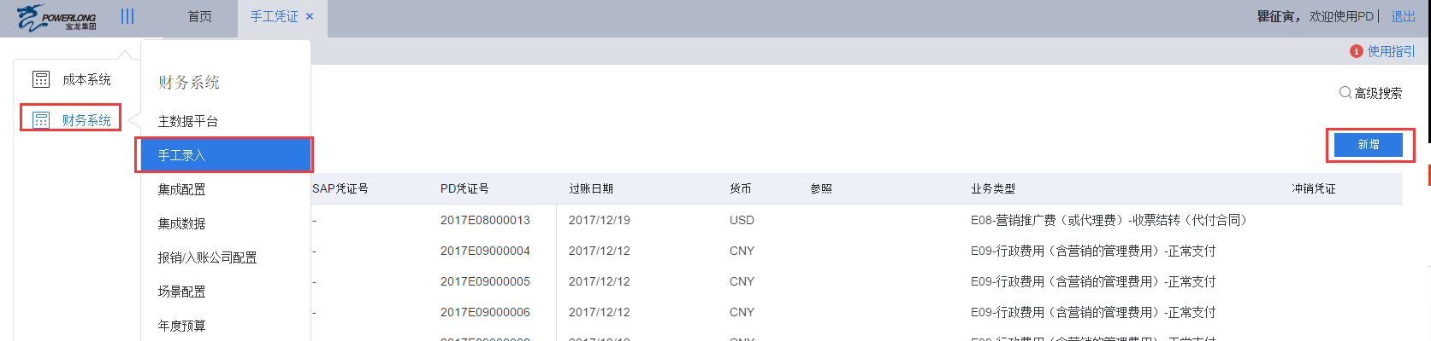
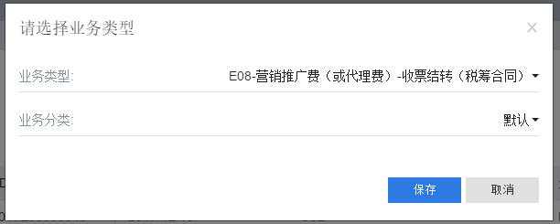
日常业务操作
1.1 手工记账集成及冲销
②
③
①
①“财务系统”
② “手工录入”
③“新增”
④输入并选择业务类型及业务分类
④

Slide 27
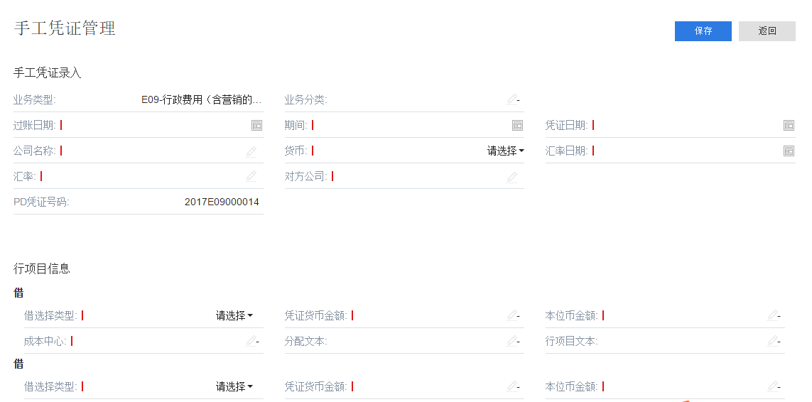
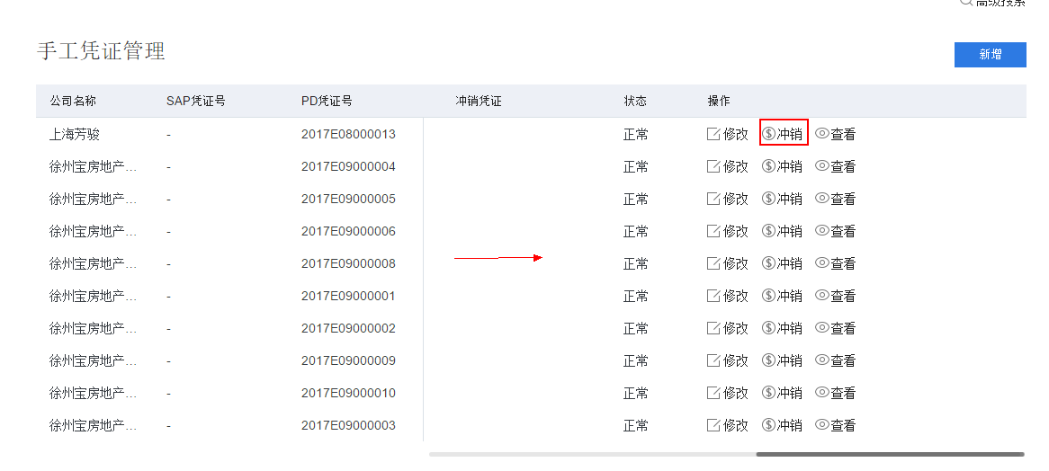
日常业务操作
1.1 手工记账集成及冲销
⑤
⑤根据要求填写凭证内容，红色标注为必填项
注：所有冲销操作，需要再“凭证重传/冲销”中进行操作。该页面没有冲销功能

Slide 28
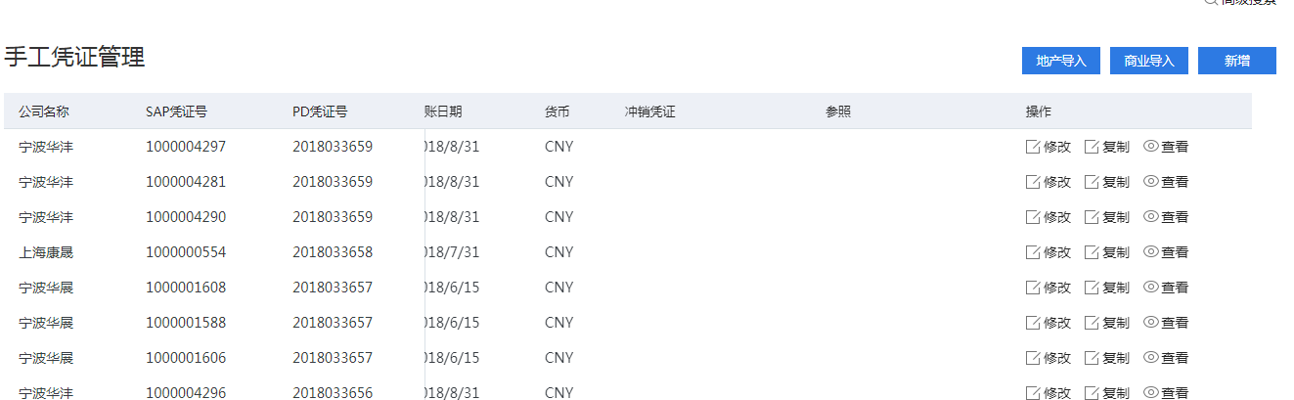
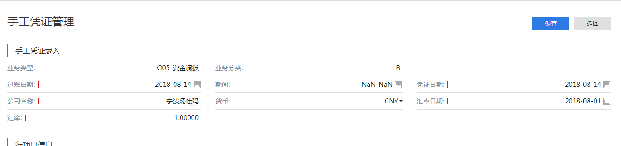
日常业务操作
1.2 手工记账复制
①点击复制，进入详情页面
②修改信息后点击保存
①
②

Slide 29
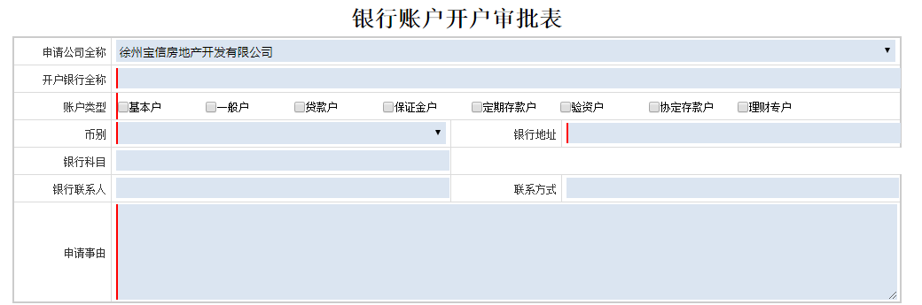
日常业务操作
2.1 网批自动集成，检查凭证同步情况——银行账户信息维护
①
①进入“银行账户开户审批表”
②维护“银行科目”字段，该字段为对应的主数据银行科目中的维护信息
③审批完成后，网批发起人需要完善银行科目后，点击“点入银行账户账号”
②
③

Slide 30
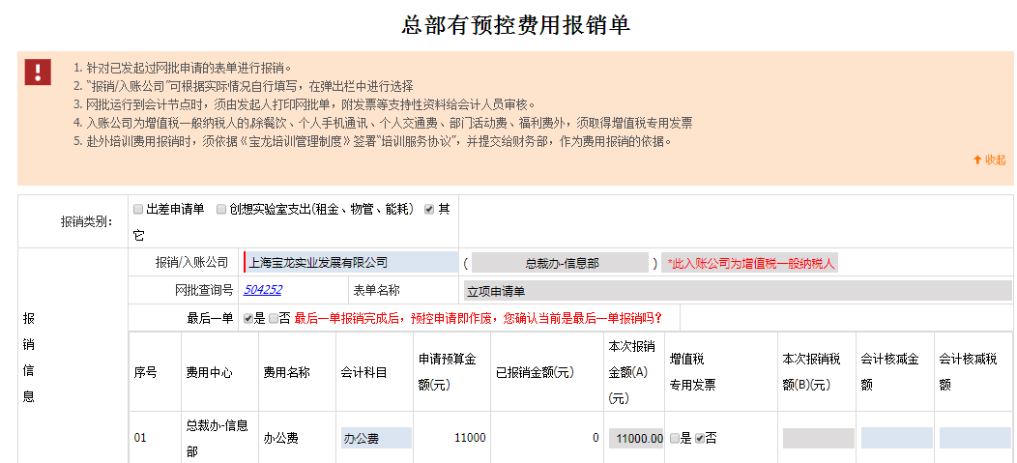
日常业务操作
2.2 网批自动集成，检查凭证同步情况——管理费用类&固定资产
范围：总部\事业部\项目，有预控报销、无预控报销、探亲费用报销、个人费用报销
①网批审批至财务相关节点，节点审批人登录网批后可以看到 “会计信息”一栏。需完善其中信息后审批通过。
②网批审批完成后，系统会自动在“收付款平台”生成记录

Slide 31
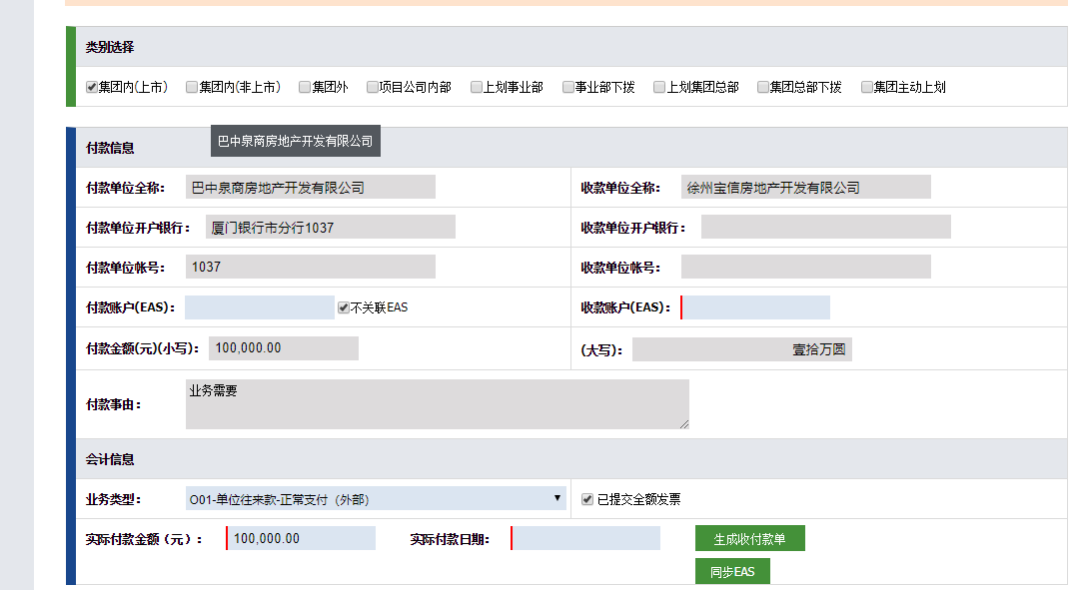
日常业务操作
2.3 网批自动集成，检查凭证同步情况——统一支出类
*该类网批，保持系统原有逻辑，审批完成后，会根据付款单位，自动推送给财务会计及出纳
①审批完成后，系统将自动推送付款单位对应财务会计。需完善其所有信息（业务类型、缺票信息等）后。点击“生成收付款单”后，系统会自动在“收付款平台”生成记录
①

Slide 32
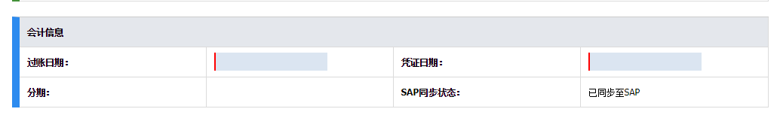
日常业务操作
2.4 网批自动集成，检查凭证同步情况——产值确认类
范围：宝龙地产/地产/05-财务管理/付款管理/材料设备结算款（材料设备款付款审批表、工程结算款、工程进度款、设计费）
该类网批，审批完成后，会自动推送会计，会计进入网批后出现“会计信息”，需完善其中信息，其中“分期”即为主数据中关于“成本中心”的维护，维护完成后点击“同步SAP”
实付信息会在“付款单平台”操作完成后，自动同步信息至SAP

Slide 33
日常业务操作
2.5 网批自动集成，检查凭证同步情况——税筹类
范围：宝龙地产/地产/新成本/其他事物/合同付款（Ｏ）/设计费（工程进度款付款、工程结算款付款、营销费用支付、材料设备款付款、材料设备结算款付款）
该类网批，审批完成后，会自动推送会计，会计进入网批后出现“会计信息”，需完善其中信息，其中“分期”即为主数据中关于“成本中心”的维护，维护完成后点击“同步SAP”
实付信息会在“付款单平台”操作完成后，自动同步信息至SAP

Slide 34
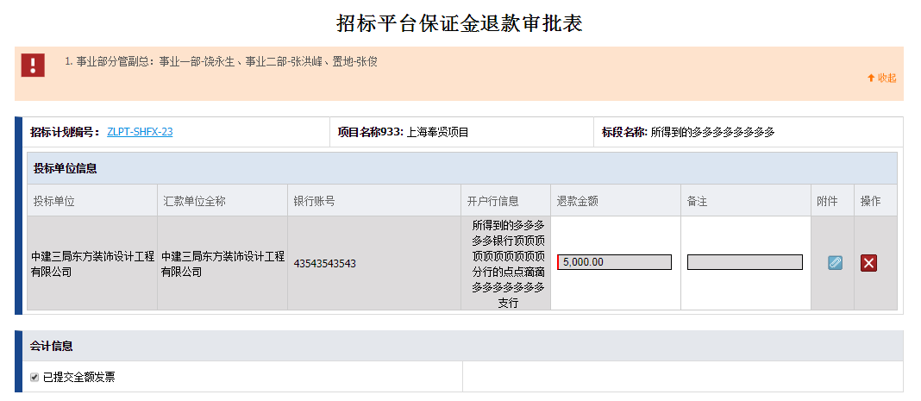
日常业务操作
2.6 网批自动集成，检查凭证同步情况——招标平台保证金退款
①审批至项目出纳环节，页面出现“会计信息”一栏。需完善缺票信息后审批通过。
②网批审批完成后，系统会自动在“收付款平台”生成记录
①

Slide 35
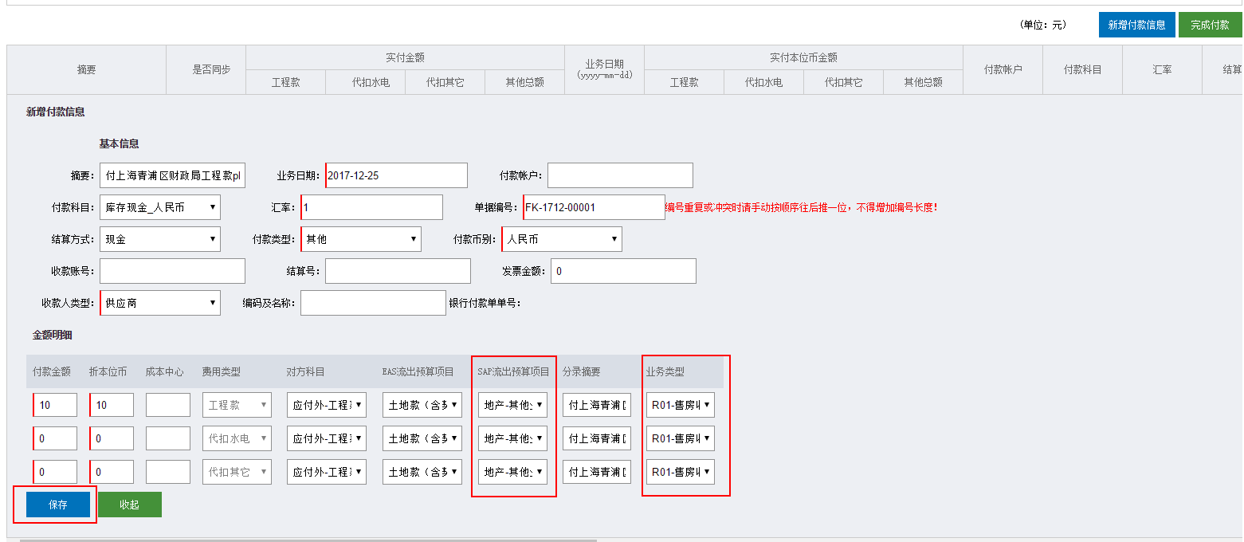
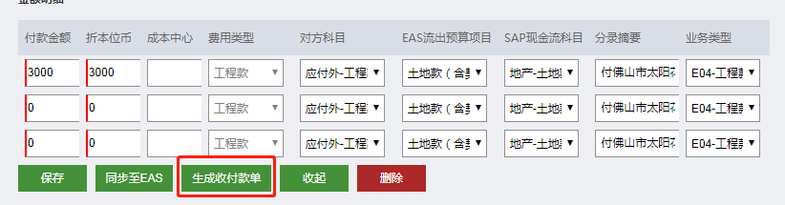
日常业务操作
3 付款单平台集成
*同步EAS操作保持原有逻辑，该平台增加同步SAP功能（仅针对SAP财务试点上线项目）
①完善“SAP付款科目”、“SAP流出预算项目”及“业务类型”等信息
②点击“保存”
①
②
③
③点击“生成收付款单”系统会自动在“收付款平台”生成记录

Slide 36
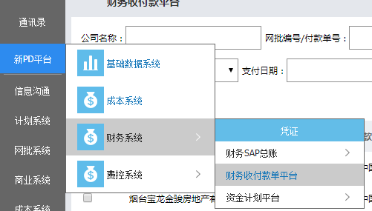
日常业务操作
4 收付款平台
路径：新PD平台/财务系统/财务收付款单平台
①
②
③

Slide 37
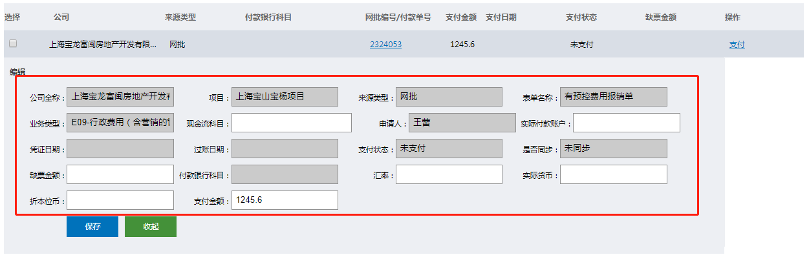
日常业务操作
4 收付款平台
④完善现金流科目等信息后点击保存
⑤进行“支付”操作（出纳权限）
④
⑤

Slide 38
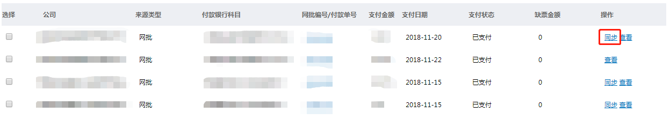
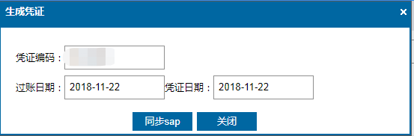
日常业务操作
4 收付款平台
⑦需要同步凭证时，点击“同步”按钮
⑦
⑧在弹出框中维护信息，点击同步SAP
⑧

Slide 39
凭证记录查询&重传&冲销

Slide 40
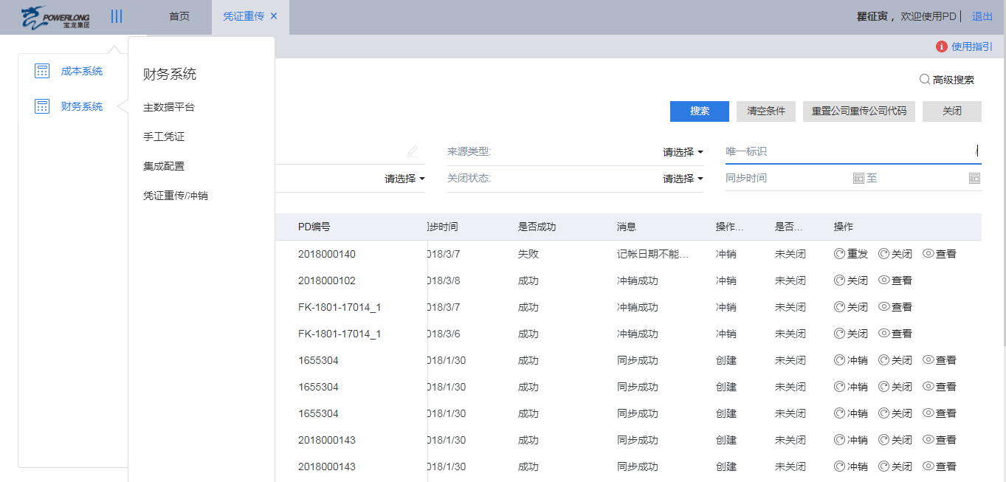
凭证记录查询&重传&冲销
凭证记录查询&重传
⑤成功的凭证可以点击“冲销”
①“财务系统”
② 凭证重传&冲销
③高级搜索，查询凭证
④失败的凭证可以点击“重发”，进行重传
③
①
②
④
⑤

Slide 41
操作常见问题

Slide 42
1、固定资产卡片新建流程（仅地产板块）
固定资产采购单
固定资产入库单
有预控费用报销单
PD
SAP
同步资产卡片（不含金额）
同步资产卡片金额
注：
1、入库单中的“收款人”，同报销单中的“收款人”。
2、固定资产建立过程中不允许代付，如为其他公司进行代付，需走资产调拨

Slide 43
2、主数据录入审核的权限
 | 新增 | 审核
成本中心 | 项目会计/出纳 | 总部财务
总账科目-货币类科目 | 项目会计/出纳 | 项目财务负责人
总账科目-非货币类科目 | 总部财务
供应商 | 项目会计/出纳 | 项目财务负责人
客户 | 项目会计/出纳 | 项目财务负责人

Slide 44
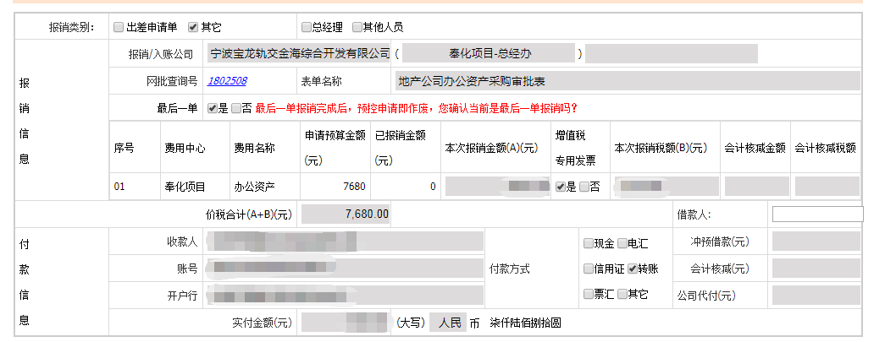
3、管理费用核心字段（仅地产板块）
根据该公司找到对应公司代码，进行同步，即仅同步主数据中存在的公司
该字段作为成本中心，需在主数据成本中心中维护好。如果该字段为中心/项目，则按其某一个管理类成本中心作为同步
开支内容/费用名称，找到成本中心类型对应的科目编码进行传递
如果不为空，按主数据中对应客户编码进行SAP同步
11

Slide 45
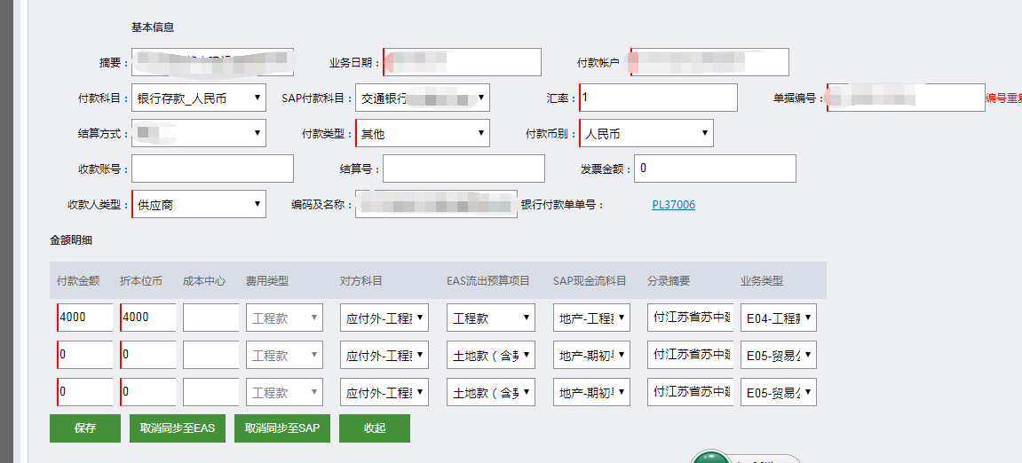
4、付款单凭证如何冲销（仅地产板块）
取消同步至SAP，即冲销凭证

Slide 46
5、录入供应商/客户常见错误
问题一：相同税号的供应商已经存在，请确认是否为重复创建
解决方案：进入“客商查询界面”，查询其他公司该税号的供应商信息，检查是否名称有误，如果其他项目供应商名称有误，请联系总部财务管理中心SAP岗或请其他项目财务人员进行修改后再行录入。
问题二：相同名称但税号不相同的供应商已经存在，请检查数据
解决方案：进入“客商查询界面”，查询其他公司该名称的供应商信息，检查是否税号有误，如果其他项目供应商税号有误，请联系总部财务管理中心SAP岗或请其他项目财务人员进行修改后再行录入。

Slide 47
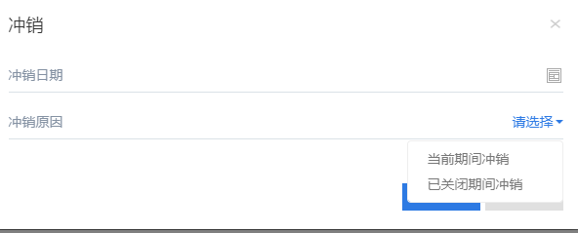
6、冲销凭证选项问题
当前期间冲销：被冲销凭证是在当前会计月度作的
已关闭期间冲销：被冲销凭证是在以前会计月度作的

Slide 48
7、SAP报错原因说明
序号 | 报错原因 | 原因说明及处理方法
1 | FI/CO Interface: Balance in Transaction Currency | 借贷不平，部分凭证由于3个账套借贷差别大导致同时维护时会报这个问题，例如N01。遇到此类问题，A账套需单独问题
2 | 科目XXXXXXXX要求一个成本会计分配 | 该费用承担部门/费用中心，在主数据中没有对应的成本中心（可能是该费用部门没有上线），需手工维护
3 | 相同名称但税号不相同的供应商已经存在，请检查数据 | 新pd平台--财务系统--客商查询界面，根据相同的名称或税号查询信息，如果其他公司维护的信息有误，需联系其他公司财务修改后，再重新新建，如果还是报错，培训群中联系信息部
4 | 会计科目 在会计科目表 PLAL 中没有定义 | PD中银行账户与主数据货币科目关联关系配置问题： 1、在PD主数据平台总账科目新建银行账户； 2、发起网批银行账户开户审批表（在银行科目字段维护上述主数据信息），网批完成后需要在网批中完善账户信息并点击“导入”； 3、联系对应公司财务负责人审核银行账户； 注：如果历史已经开户的账号，没有关联主数据信息的，需要：联系总部、事业部财务（总部：王燕；一部 沈洪媛；二部 漆薇；浙江事业部 刘志和；置地 苏健）在pd-其他系统-银行付款模块中关联历史，模糊搜索公司名称，点击“详情”，点击新建银行，在右下角银行科目中输入银行账号后4位，点选跳出的银行账户，点击保存。

Slide 49
8、借款功能
个人预借款
各类报销单
PD
SAP
同步借款信息
同步还款信息
注：
1、借款人，需要财务维护入主数据-客户中
2、借款信息可以在其他系统-借款查询模块进行查询

Slide 50
10、货币科目映射问题
会计科目 在会计科目表 PLAL 中没有定义
1、借款人，需要财务维护入主数据-客户中
2、借款信息可以在其他系统-借款查询模块进行查询

Slide 51
11、维护主数据、手工凭证点击新增或查看时没有反应
首次操作的用户需要添加信任“浏览器始终允许”
①
②

Slide 52
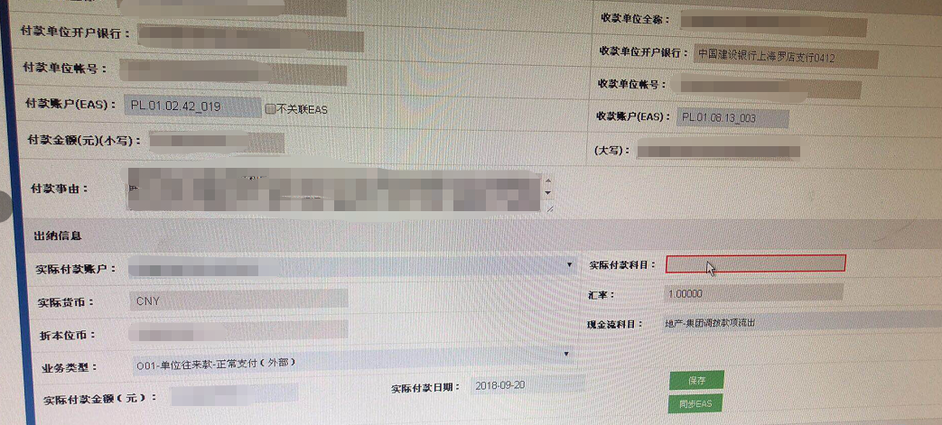
12、选择“实际付款账号”，没有出现“实际付款科目”（仅地产板块）
见“主数据维护-历史银行账户与主数据货币资金关联维护”
①财务负责人登录：其他系统-银行付款
② 搜索相应公司，点击操作栏的“详情”按钮
③找到对应账户单击，在“银行付款”栏选择对应主数据科目后，点击保存

Slide 53
谢谢

